Slide 1
电池电动势和内阻的测量
记得通知选考班中午12：30到老行政楼114领取选必一的教材、教辅和实验手册，每班4人
明天去实验室上课，带实验手册，课本，绿色三维设计
这个实验下次考

Slide 2
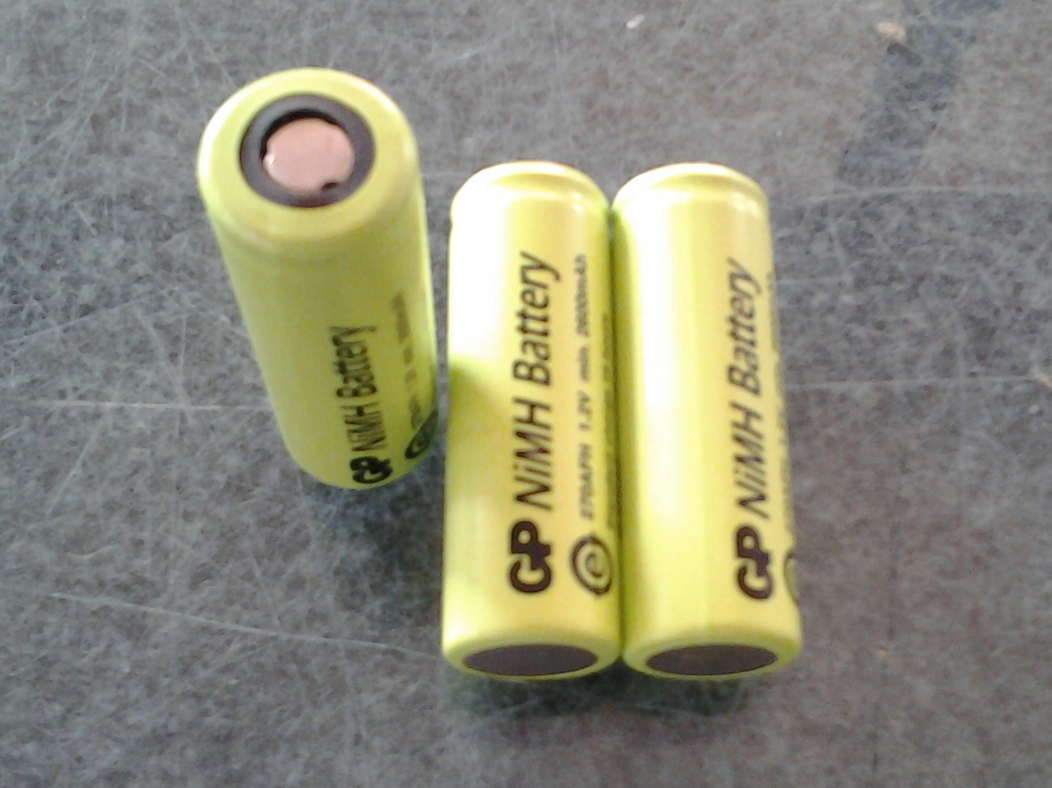
如何测量电池的电动势？

Slide 3
如何测量电池的内阻？

Slide 4
伏安法
R
A
V
S

Slide 5
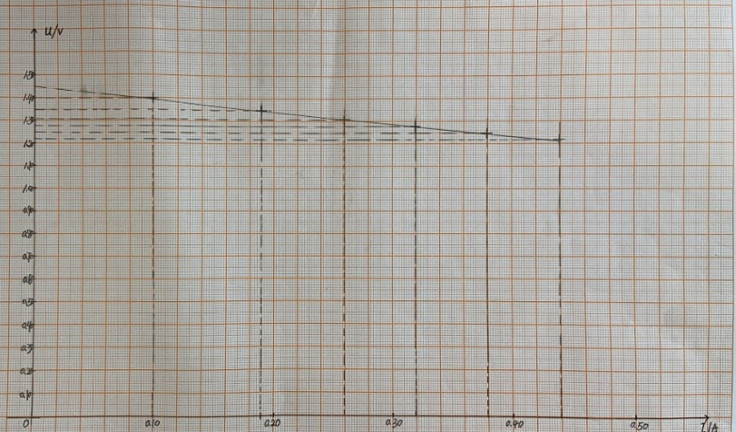
经过精密的实验，我得到了：

Slide 6
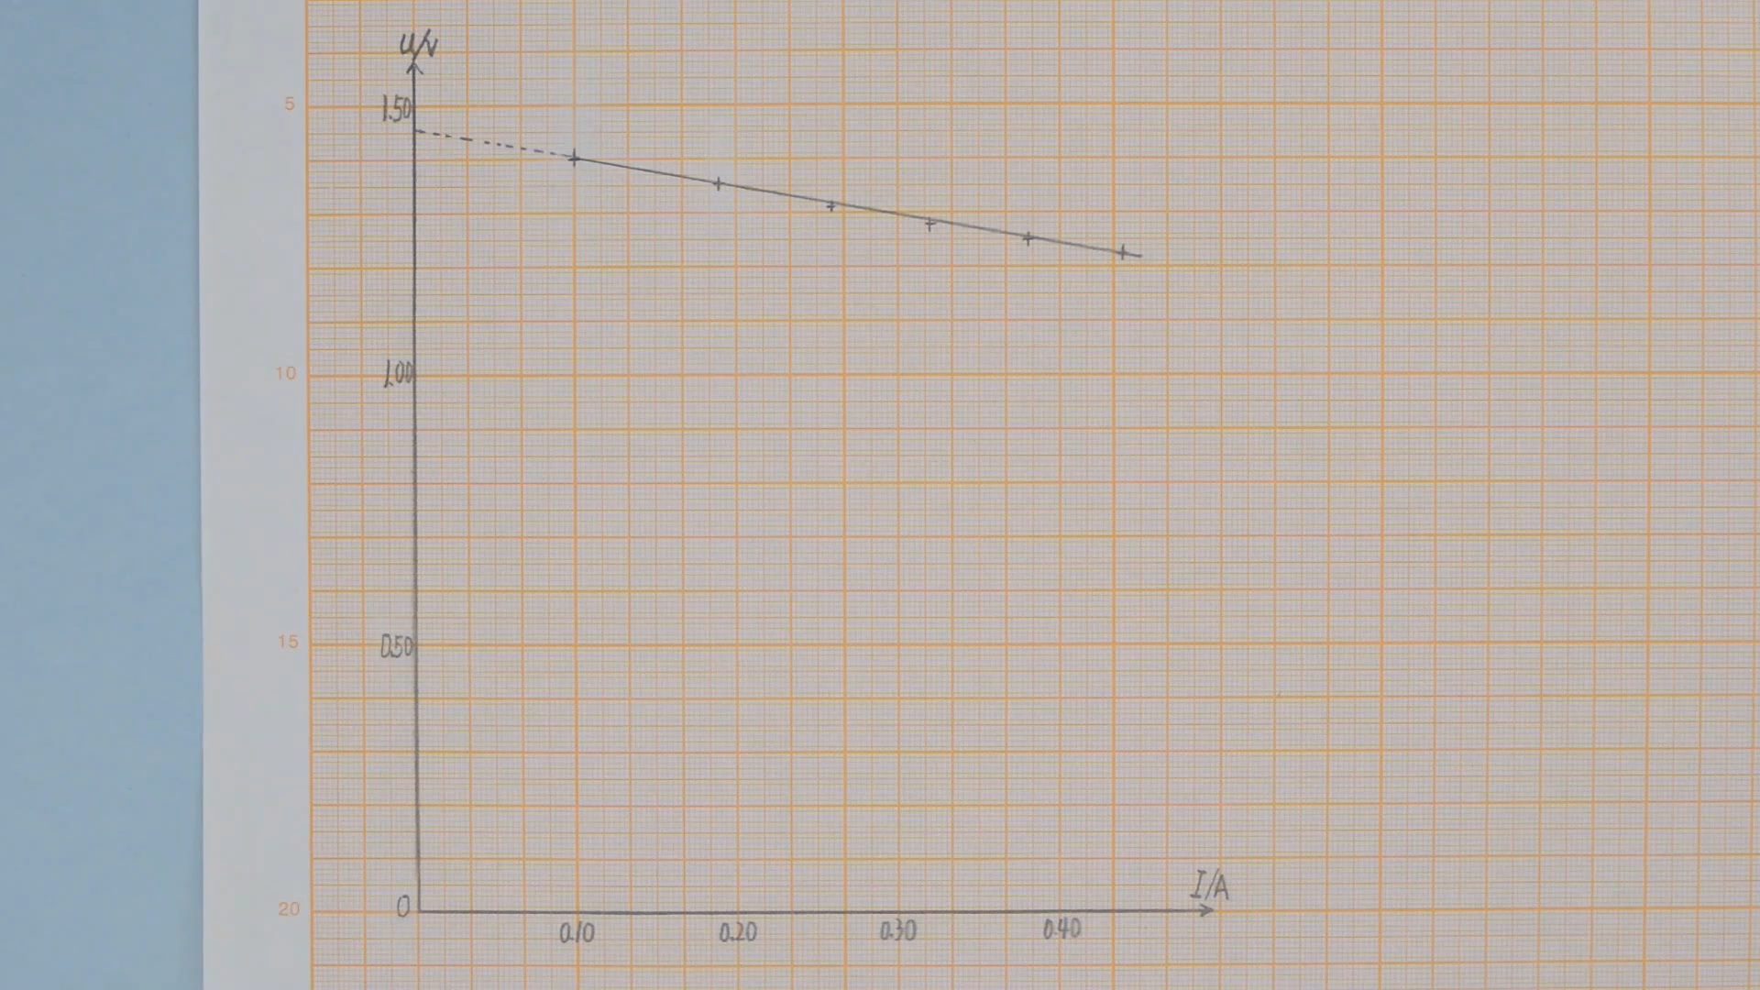

Slide 7
误差分析
A
V

Slide 8
误差分析
V
A

Slide 9
类型一｜教材原型实验
【例1】 （2025·河北石家庄阶段练习）在测定一节干电池的电动势和内 阻的实验中，要求尽量减小实验误差。已知实验室除待测电池、开关、导 线外，还有下列器材可供选用：
A. 电流表A₁（量程0～0.6 A，内阻约0.125 Ω）
B. 电流表A₂（量程0～3 A，内阻约0.025 Ω）
C. 电压表V₁（0～3 V，内阻约3 kΩ）
D. 电压表V₂（0～15 V，内阻约15 kΩ）
E. 滑动变阻器R₁（0～20 Ω）
F. 滑动变阻器R₂（0～500 Ω）

Slide 10
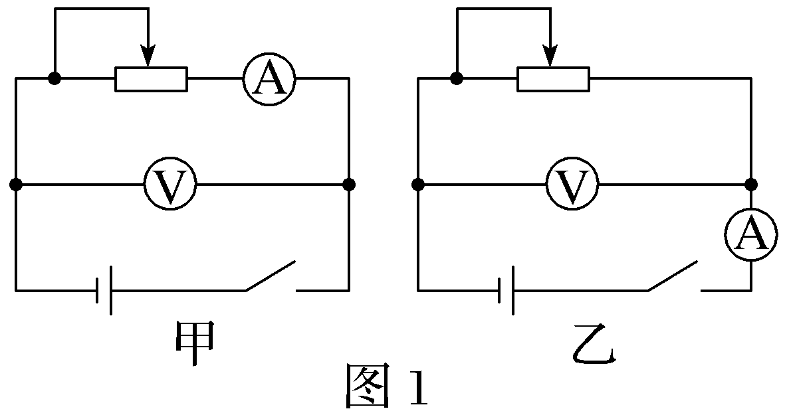
甲
（1）应该选择的实验电路是图1中的 （选填“甲”或“乙”）。
解析：因为干电池内电阻比较小，与电流表内阻相差不多，则应该选择的 实验电路是图1中的甲。

Slide 11
A
（2）为了操作方便且测量结果尽量准确，电流表应选用 ，电压表应 选用 ，滑动变阻器应选用 。（填写器材前的字母代号）
C
E
解析：为了操作方便且测量结果尽量准确，电流表应选用量程为0.6 A的 A；电压表应选用量程为3 V的C；滑动变阻器应选用最大阻值为20 Ω的E。

Slide 12
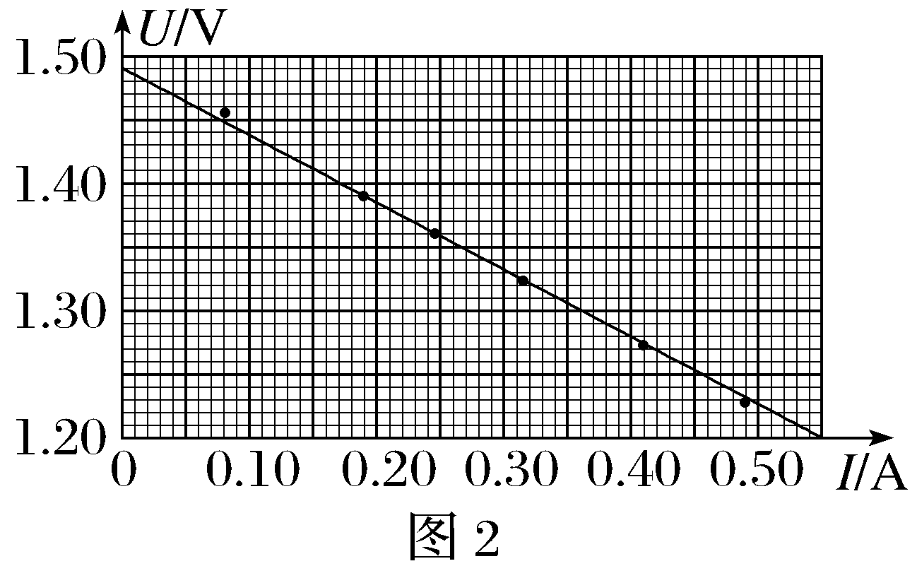
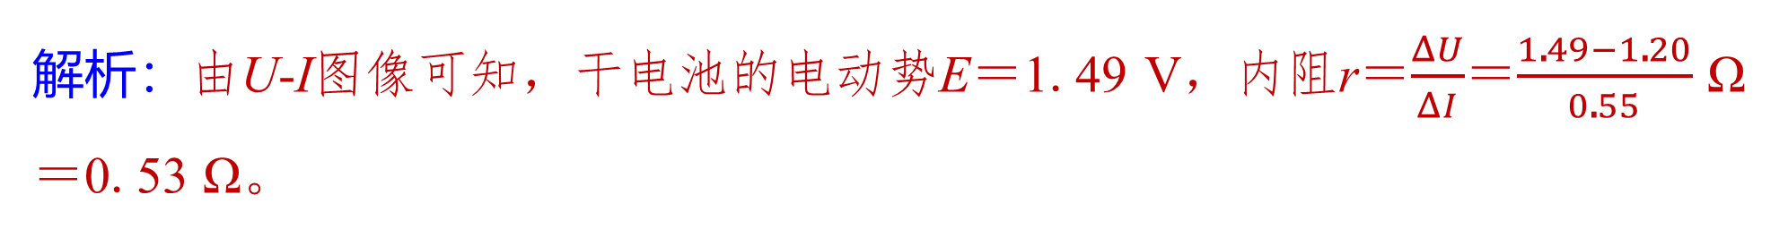
（3）图2是在坐标纸上绘制的电压表示数U随电流表示数I变化的U-I图线， 请据此图线判断被测干电池的电动势E＝ V，内阻r ＝ Ω。（结果均保留2位小数）
1.49
0.53
解析：由U-I图像可知，干电池的电动势E＝1.49 V，内阻r＝$\frac{ΔU}{ΔI}$＝$\frac{1\text{.}49−1\text{.}20}{0\text{.}55}$ Ω ＝0.53 Ω。

Slide 13
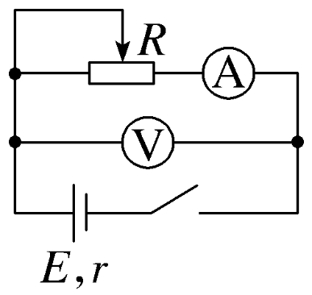
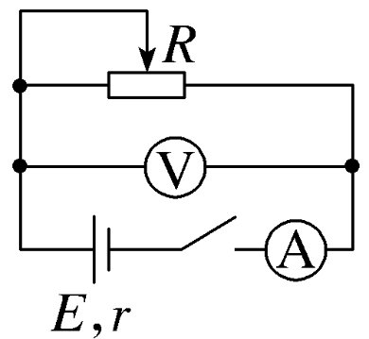
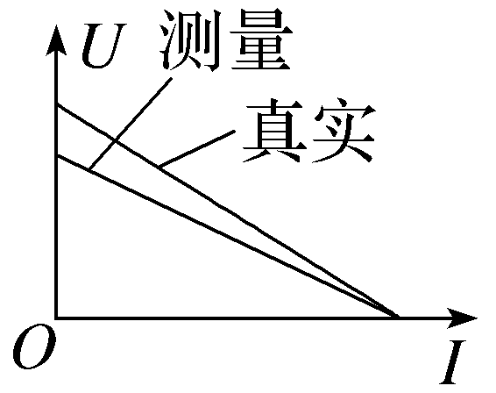
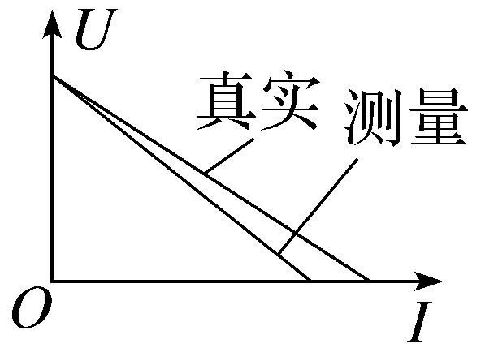
规律总结
项目 | 电流表外接 | 电流表内接
电路图
误差原因 | 由于电压表分流，使电流表 的测量值偏小 | 由于电流表分压，使电压表的 测量值偏小
理论图像 与测量图像
结论 | E_{测}＜E_{真}，r_{测}＜r_{真} | E_{测}＝E_{真}，r_{测}＞r_{真}

Slide 14
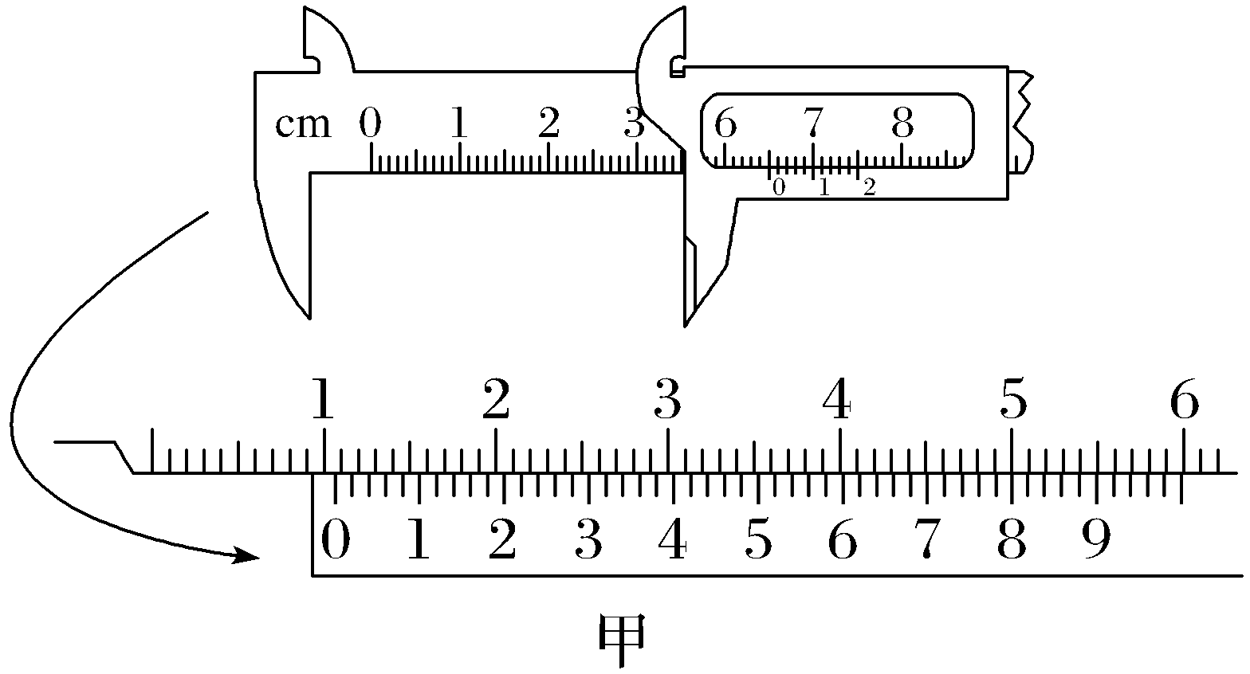
【例2】 （2025·江苏南通月考）2025年我国一些品牌的电动汽车广泛使 用了刀片电池，为了研究某款刀片电池，某学习小组进行了如下的实验：
（1）图甲为用游标卡尺测量刀片电池厚度的示意图，其读数 为 mm。
10.80
解析：由图甲可知，刀片电池厚度为d＝10 mm＋40×0.02 mm＝10.80 mm。

Slide 15
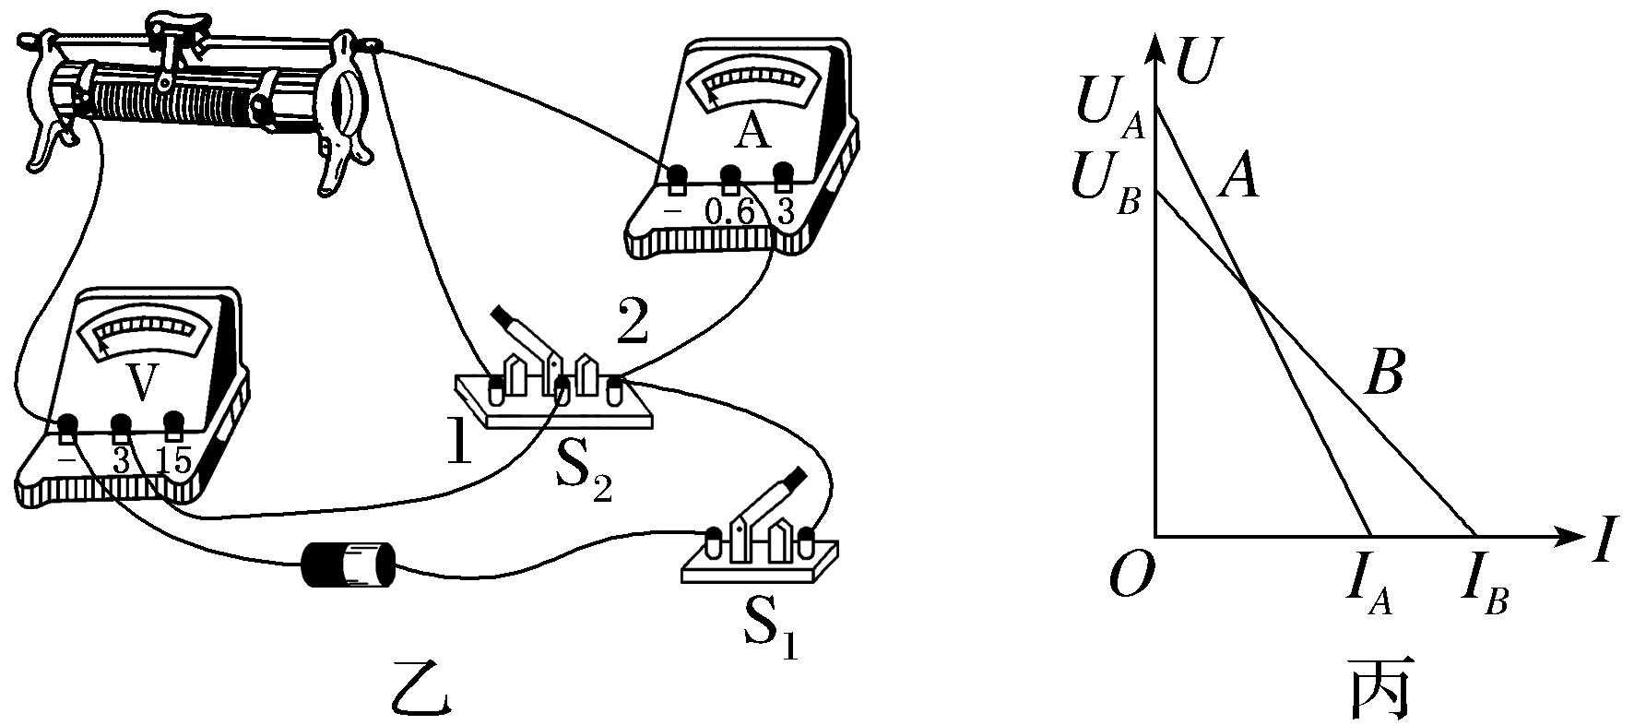
（2）为了测量该电池的电动势E和内阻r，某同学设计了如图乙所示的实 验，当单刀双掷开关S₂接1进行实验时，误差来源于 （填 “电压表分流”或“电流表分压”）。
电流表分压
解析：若单刀双掷开关S₂接1进行实验时，电流表读数为真实的干路电流， 而电压表读数不是真实的路端电压，误差来源于电流表分压。

Slide 16
（3）为了排除电流表和电压表内阻的影响，实验小组改变电路进行了两 次实验，下列说法正确的是 ⁠。
AC
A. 闭合开关前，应将滑动变阻器的滑片滑至最右边
B. 单刀双掷开关由1接到2时应断开S₁
C. 保持开关闭合，调节滑动变阻器读取多组数据
解析：为了保证电路安全，闭合开关前，应将滑动变阻器的滑片滑至最右 边，故A正确；单刀双掷开关由1接到2时不需要断开S₁，故B错误；保持开 关闭合，调节滑动变阻器读取多组数据，故C正确。

Slide 17

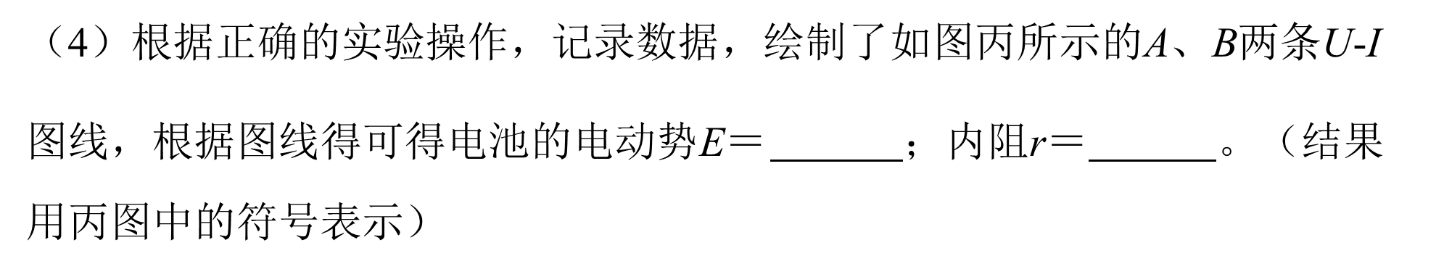
（4）根据正确的实验操作，记录数据，绘制了如图丙所示的A、B两条U-I 图线，根据图线得可得电池的电动势E＝ ；内阻r＝ 。（结果 用丙图中的符号表示）
U_{A}
​$\frac{U_{A}}{I_{B}}$

Slide 18
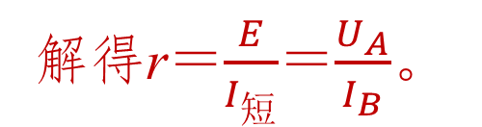
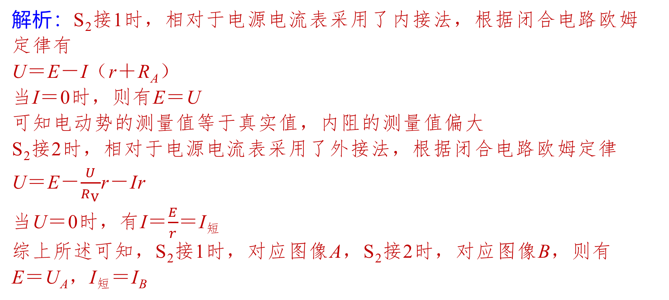
解析：S₂接1时，相对于电源电流表采用了内接法，根据闭合电路欧姆 定律有
U＝E－I（r＋R_{A}）
当I＝0时，则有E＝U
可知电动势的测量值等于真实值，内阻的测量值偏大
S₂接2时，相对于电源电流表采用了外接法，根据闭合电路欧姆定律
U＝E－$\frac{U}{R_{V}}$r－Ir
当U＝0时，有I＝$\frac{E}{r}$＝I_{短}
综上所述可知，S₂接1时，对应图像A，S₂接2时，对应图像B，则有
E＝U_{A}，I_{短}＝I_{B}
解得r＝$\frac{E}{I_{\text{短}}}$＝$\frac{U_{A}}{I_{B}}$。

Slide 19
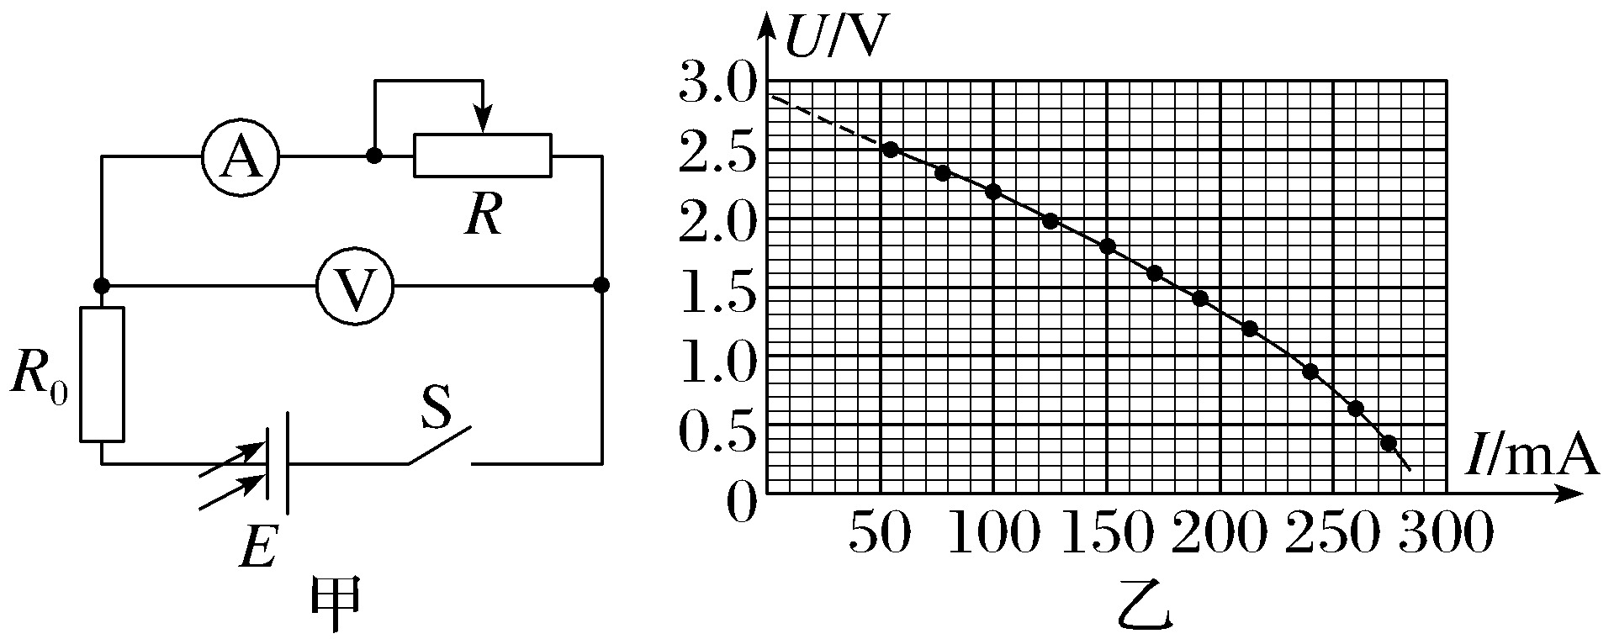
类型二｜拓展与创新实验
【例3】 （2025·江苏南通期末）小李设计了如图甲所示的电路来研究太 阳能电池，其中定值电阻R₀＝4 Ω。

Slide 20
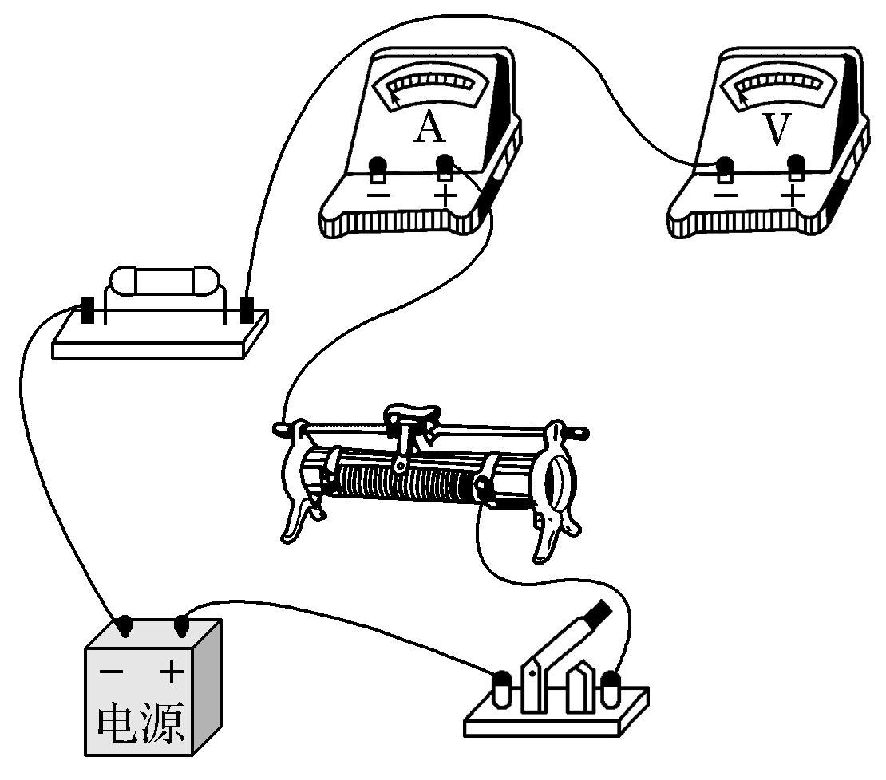
（1）依据原理图甲用笔画线代替导线连接好电路；
答案：见解析图

Slide 21
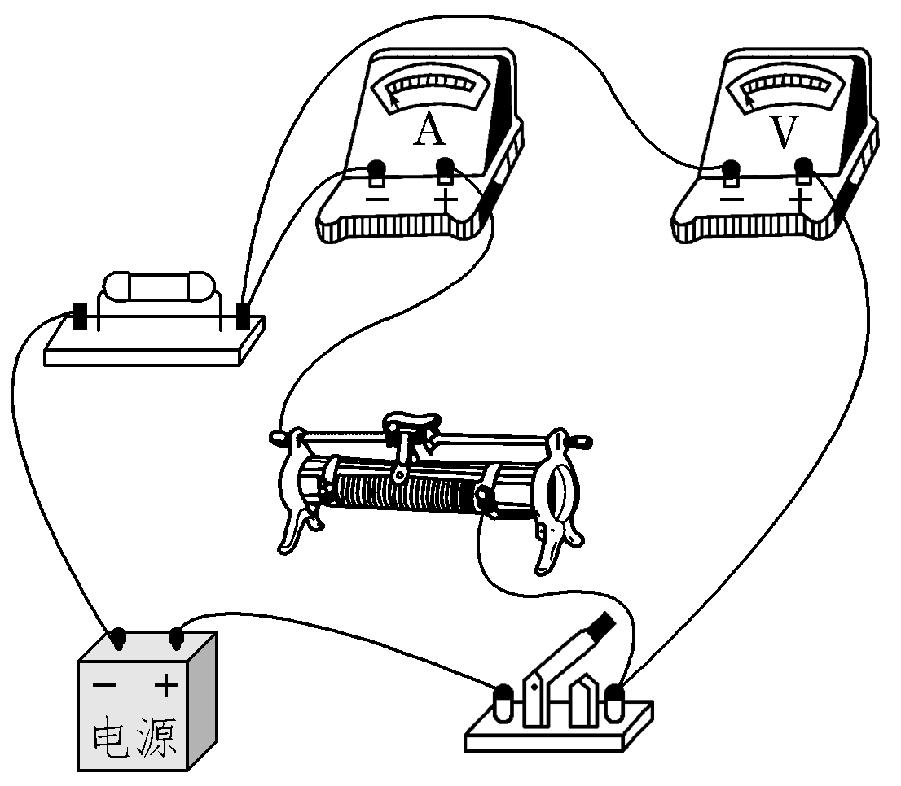
解析：电路连线如图所示。

Slide 22
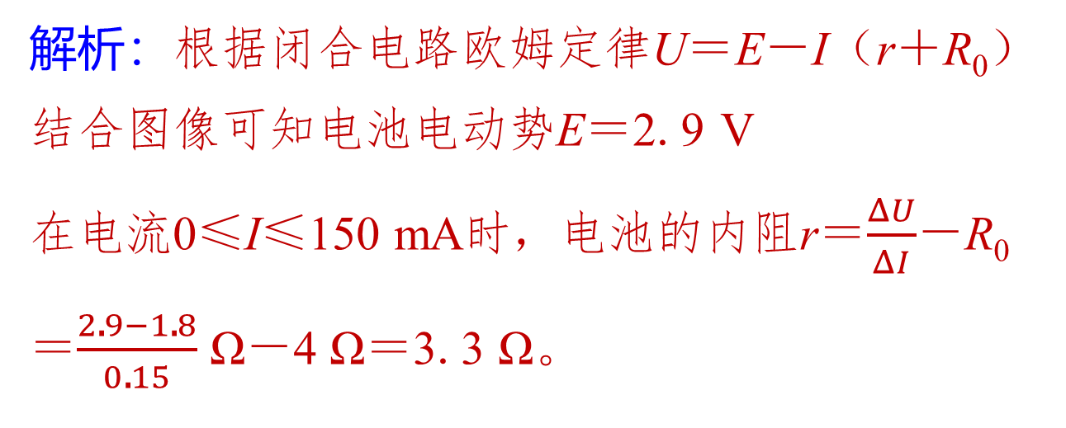
（2）光照一定时，调节滑动变阻器测得多组U、I数据，描绘U-I图像，如 图乙所示，则电池电动势E＝ V，在电流0≤I≤150 mA时，电池的 内阻r＝ Ω。（均保留2位有效数字）
2.9
3.3
解析：根据闭合电路欧姆定律U＝E－I（r＋R₀）
结合图像可知电池电动势E＝2.9 V
在电流0≤I≤150 mA时，电池的内阻r＝$\frac{ΔU}{ΔI}$－R₀
＝$\frac{2\text{.}9−1\text{.}8}{0\text{.}15}$ Ω－4 Ω＝3.3 Ω。

Slide 23
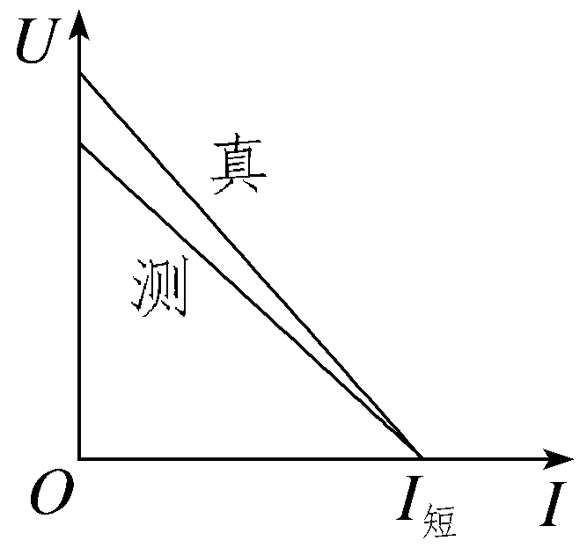
偏小
（3）因电表的内阻影响，该实验中电动势测量值 。（选填“偏 大”“不变”或“偏小”）
解析：因电压表分流导致电流表测干路电流偏小，作出测 量图像和真实图像，如图所示，
可知实验中电动势测量值偏小。

Slide 24
增大
（4）当电流I＞150 mA时，随着电流增大，电池的电阻 （选填 “增大”“减小”或“不变”）。当电压表的示数为1.0 V时，电池的输出 功率为 W。（保留2位有效数字）
0.44
解析：当电流I＞150 mA时，随着电流增大，图像斜率变大，电池的电阻 增大。
当电压表的示数为1.0 V时，电池的输出功率为P＝UI＋I²R₀＝0.44 W。

Slide 25
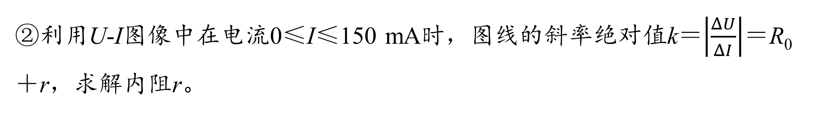
创新分析
（1）实验器材的创新：用太阳能电池代替干电池，定值电阻R₀充当保 护电阻。
（2）数据处理的创新：①定值电阻R₀等效为电源内阻的一部分。
②利用U-I图像中在电流0≤I≤150 mA时，图线的斜率绝对值k＝$\left|\frac{ΔU}{ΔI}\right|$＝R₀ ＋r，求解内阻r。

Slide 26
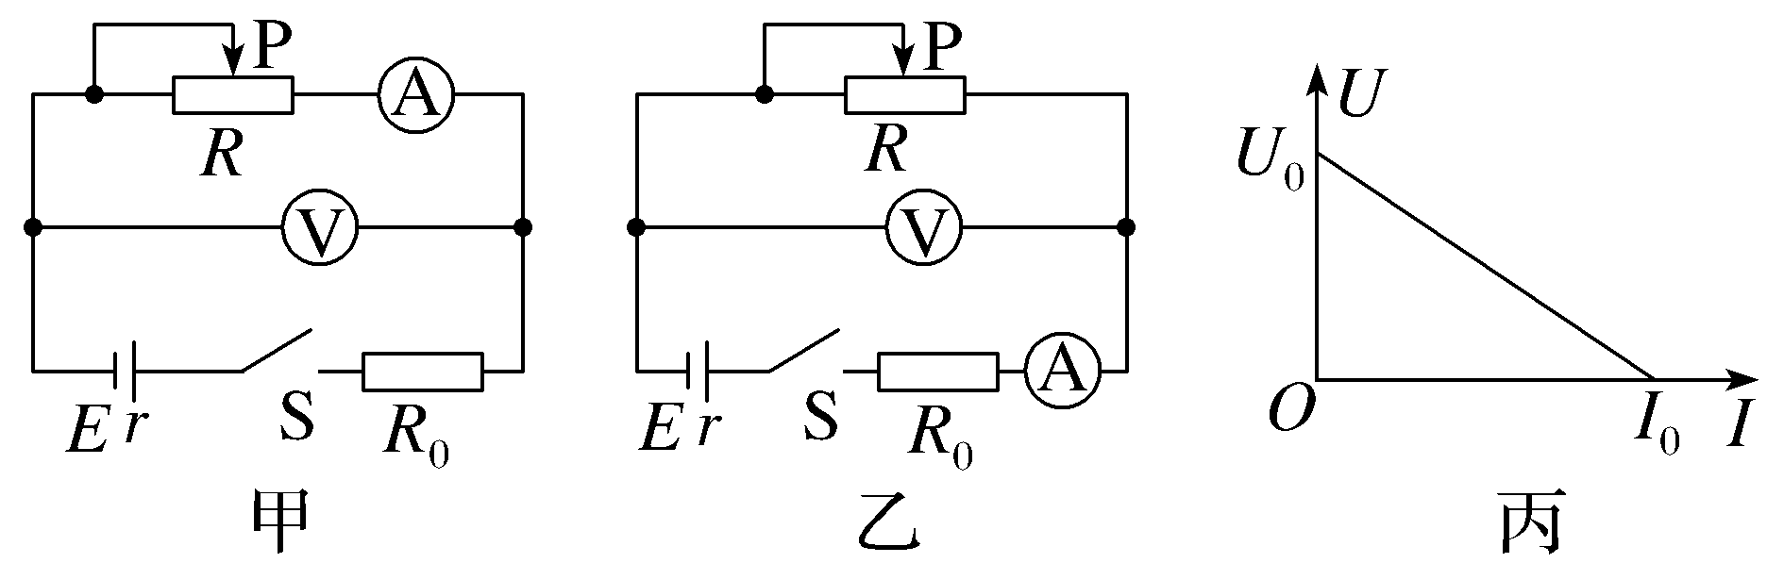
【例4】 （2025·湖南郴州期末）某国产新能源汽车电池采用的是刀片电 池技术，现将其中一块电芯拆解出来，测量其电池电动势E和内阻r。实验 小组设计了如图甲、乙所示的实验电路图，已知电流表的内阻为R_{A} ＝ 1 Ω，电压表的内阻约3 kΩ，滑动变阻器的最大电阻为20 Ω、额定电流为1 A，定值电阻R₀ ＝ 2 Ω。

Slide 27
乙
（1）为了减小误差，提高实验的精度，本实验应选择图 （选填 “甲”或“乙”）进行实验。
解析：误差的原因主要是来源于电压表和电流表不是理想电表，但由于实 验仪器中电流表内阻已知，所以选图乙误差更小。
左
（2）闭合开关S前，将滑动变阻器的滑片P移至最 端（选填“左” 或“右”）。
解析：滑动变阻器限流接法从保护电路角度，闭合开关S前滑动变阻器的 滑片应滑至最左端。
（3）闭合开关S后，移动滑片P改变滑动变阻器的接入阻值，记录下几组 电压表示数U和对应的电流表示数I，将实验记录的数据在坐标系内描点作 出U-I图像如图丙所示，图中U₀、I₀已知。

Slide 28

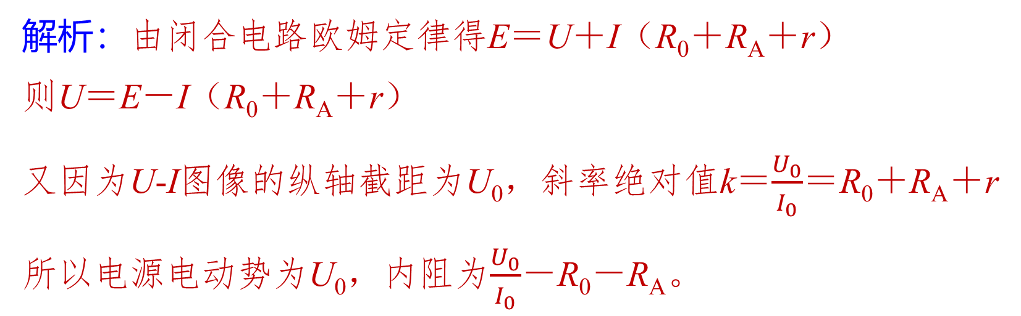
U₀
（4）根据以上信息可知，该电源电动势E的准确值为 ，内阻r的准 确值为 （均用已知量的字母表示）。
$\frac{U_{0}}{I_{0}}$－R₀－R_{A}
解析：由闭合电路欧姆定律得E＝U＋I（R₀＋R_{A}＋r）
则U＝E－I（R₀＋R_{A}＋r）
又因为U-I图像的纵轴截距为U₀，斜率绝对值k＝$\frac{U_{0}}{I_{0}}$＝R₀＋R_{A}＋r
所以电源电动势为U₀，内阻为$\frac{U_{0}}{I_{0}}$－R₀－R_{A}。

Slide 29
创新分析
（1）实验原理的创新：由于电流表内阻已知，电流表的分压误差可以避 免，所以选图乙误差更小。
（2）实验器材的创新：定值电阻R₀充当保护电阻，已知内阻的电流表既可 以当电流表使用，同时可以当成电阻（或电压表U＝IR_{A}）使用。
（3）数据处理的创新：①定值电阻R₀及电流表内阻R_{A}都等效为电源内阻 的一部分。
②利用U-I图像，可得斜率绝对值k＝$\frac{U_{0}}{I_{0}}$＝R₀＋R_{A}＋r，求解电源内阻r。

